Slide 1
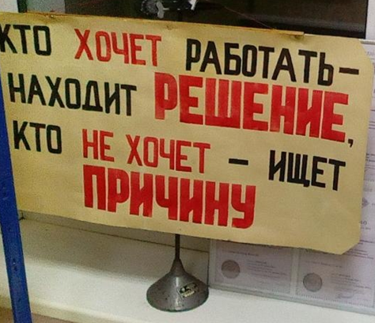
Чувашский государственный университет Раритетная лаборатория физики raritet.chuvsu.ru Лекция 7. Механические колебания. Лекцию подготовил доцент кафедры общей физики Сорокин Геннадий Михайлович 2025 год

Slide 2
Содержание:
Лекционные демонстрации
Кинематические характеристики механических колебаний.
2. Динамические характеристики.
3. Энергетические характеристики механических колебаний.

Slide 3
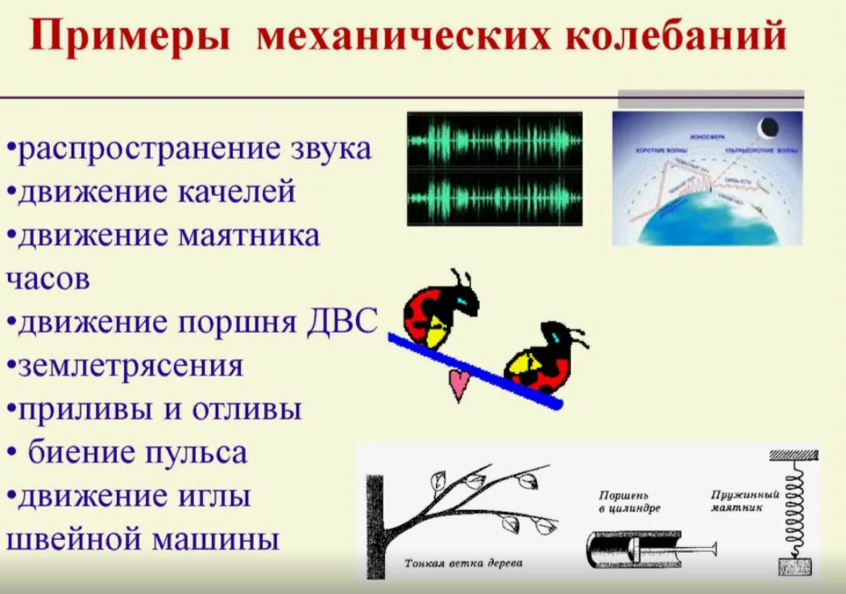
Лекционные демонстрации

Slide 4
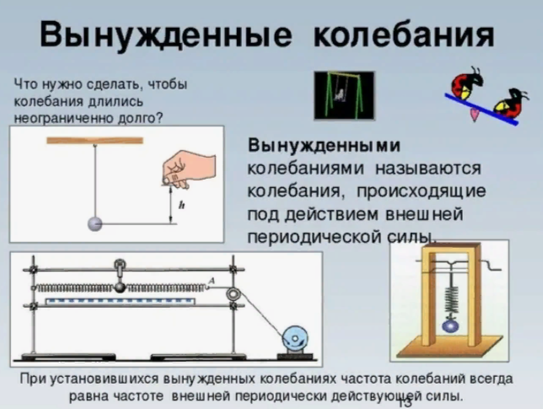

Slide 5
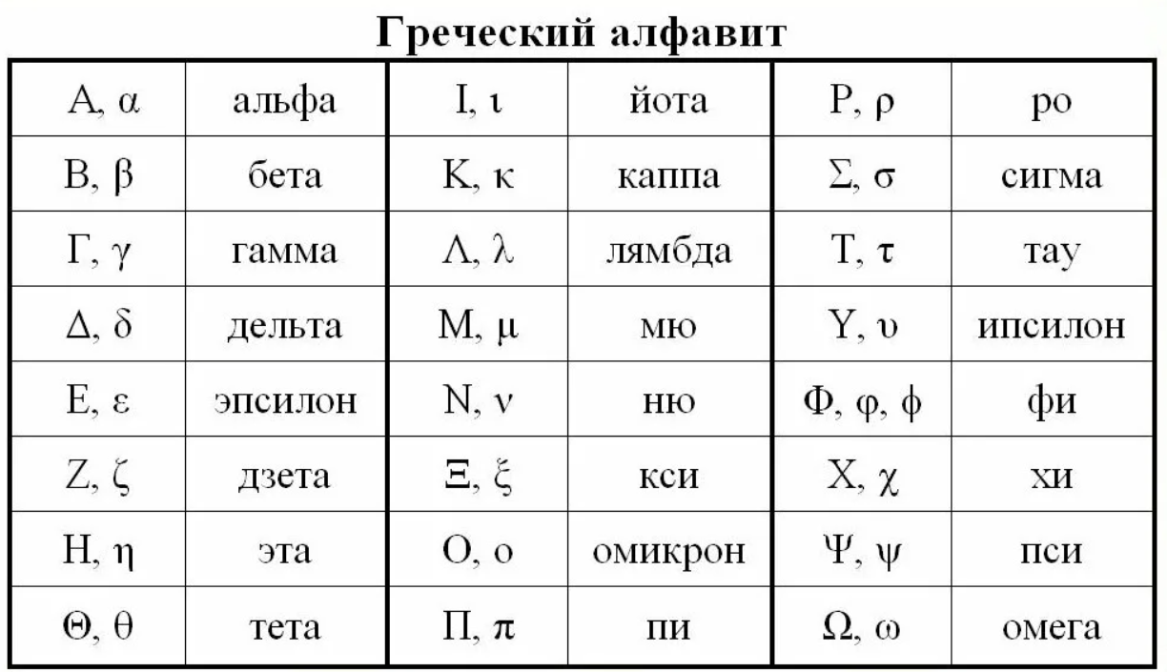

Slide 6
1. Кинематические характеристики механических колебаний.
Наряду с поступательным и вращательным движениями тел в механике значительный интерес представляют и колебательное движение.
Механическими колебаниями называются повторяющиеся во времени изменения физической величины, описывающей механическое движение тела (координата, скорость, перемещение, кинетическая и потенциальная энергия и т. п.).

Slide 7
Колебания называются периодическими, если значения физических величин, изменяющихсяв процессе колебаний, повторяются через равные промежутки времени, которые называются периодом колебания.
Простейшим типом периодических колебаний являются гармонические колебания, при которых колеблющаяся величина изменяется со временем по закону синуса или косинуса:
где – координата колеблющейся около положения равновесия вдоль оси Ох точки,
– амплитуда колебаний – максимальное смещение (x_{m}) колеблющейся величины от положения равновесия,
– циклическая частота колебаний,
– время, – начальная фаза колебаний.

Slide 8
Периодически изменяющийся аргумент косинуса
называется фазой колебания.
За один период фаза колебания получает приращение равное , т. е.
откуда

Slide 9
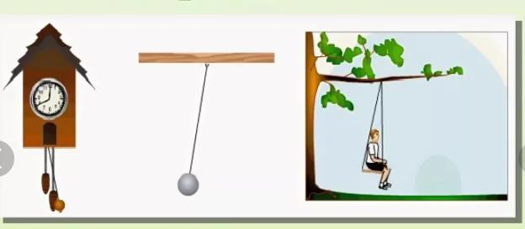
Величина, обратная периоду колебаний называется частотой колебаний
Частота колебаний измеряется в герцах (Гц) и равна числу колебаний за единицу времени.

Slide 10
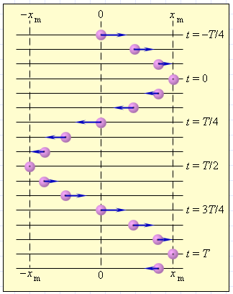
Частота колебаний связана с циклической частотой соотношением:
На этом рисунке изображены положения тела через одинаковые промежутки времени при гармонических колебаниях.
Такую картину можно получить экспериментально при освещении колеблющегося тела короткими периодическими вспышками света (стробоскопическое освещение).
Стрелки изображают векторы скорости тела в различные моменты времени.

Slide 11
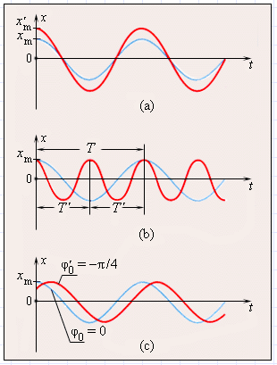
На этом рисунке показаны изменения, которые происходят на графике гармонического процесса, если изменяются либо амплитуда колебаний
(рис. а),
либо период T (рис. b),
либо начальная фаза φ₀ (рис.c).

Slide 12
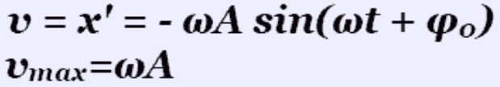
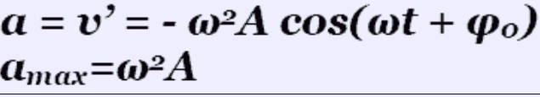
Колебания называются свободными (или собственными) если они продолжаются неограниченно долго за счёт первоначально сообщённой кинетической или потенциальной энергии.
Совокупность тел, участвующих в колебательном процессе, называют колебательной системой.
Найдем скорость и ускорение колебательной системы.

Slide 13
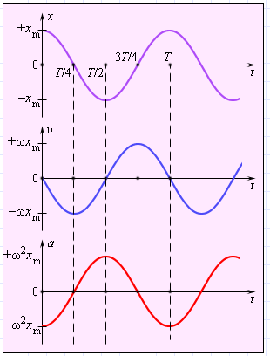
На этом рисунке по-казаны графики
смещения
скорости
и ускорения
колеблющейся точки от времени при гармонических колебаниях.

Slide 14
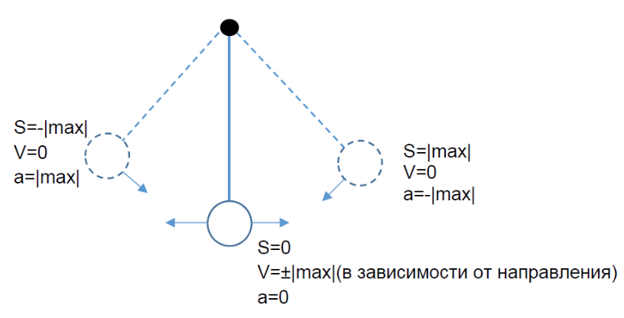

Slide 15

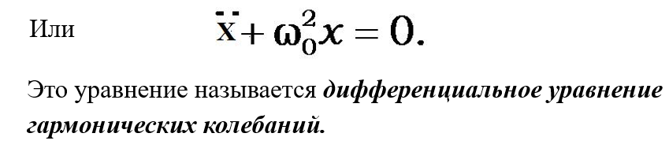
2.Динамические характеристики. Дифференциальное уравнение гармонических колебаний. Так как ускорение гармонических определяется следующим уравнением
Запишем выражение для ускорения в виде:

Slide 16
Период колебания пружинного маятника
Свободные колебания совершаются под действием внутренних сил системы после того, как система была выведена из положения равновесия.
Для того чтобы свободные колебания совершались по гармоническому закону, необходимо, чтобы сила, стремящаяся возвратить тело в положение равновесия, была пропорциональна смещению тела из положения равновесия и направлена в сторону, противоположную смещению

Slide 17
В этом соотношении – циклическая частота гармонических колебаний.
Таким свойством обладает упругая сила в пределах применимости закона Гука:
Силы любой другой физической природы, удовлетворяющие этому условию, называются квазиупругими.

Slide 18
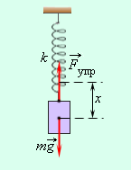
Груз массы m, прикрепленный к вертикальной пружине жёсткости k, второй конец которой закреплен неподвижно, составляют систему, способную совершать свободные гармонические колебания (пружинный маятник).
Круговая частота ω₀ и период свободных колебаний груза на пружине находится из второго закона Ньютона:

Slide 19
Следовательно , колебания пружинного маятника описываются уравнением гармонического осциллятора.
Откуда и
В положении равновесия, когда маятник висит по отвесу, сила тяжести уравновешивается силой натяжения нити

Slide 20
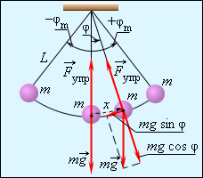
Период колебания математического маятника
Математическим маятником называют тело небольших размеров, подвешенное на тонкой нерастяжимой нити, масса которой пренебрежимо мала по сравнению с массой тела. При отклонении маятника из положения равновесия на некоторый угол φ появляется касательная составляющая силы тяжести. F_{τ} = –mg sin φ. Знак «минус» в этой формуле означает, что касательная составляющая направлена в сторону, противоположную отклонению маятника.

Slide 21


Эта составляющая создаст вращающий момент
В соответствии с основным законом динамики вращательного движения этот момент сил должен быть равен
где – момент инерции тела относительно оси под-
веса, – угловое ускорение тела.
Или

Slide 22
Таким образом, колебания математического маятника описываются уравнением гармонического осциллятора.
Следовательно, и

Slide 23
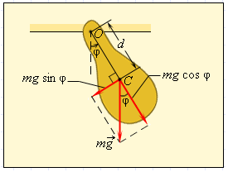
Период колебания физического маятника
Любое тело, насаженное на горизонтальную ось вращения и способное совершать в поле тяготения свободные колебания называется физическим маятником.
Он отличается от математического только распределением масс.

Slide 24
В положении устойчивого равновесия центр масс C физического маятника находится ниже оси вращения О на вертикали, проходящей через ось.
При отклонении маятника на угол φ возникает момент силы тяжести, стремящийся возвратить маятник в положение равновесия:
где – расстояние между осью вращения и центром масс C.

Slide 25
Знак «минус» в этой формуле означает, что момент сил стремится повернуть маятник в направлении, противоположном его отклонению из положения равновесия.
Как и в случае математического маятника, возвращающий момент M пропорционален sin φ.
Это означает, что только при малых углах φ, когда sin φ ≈ φ, физический маятник способен совершать свободные гармонические колебания.
В случае малых колебаний

Slide 26
и основной закон динамики для вращательного движения физического маятника принимает вид:
Таким образом, колебания физического маятника также описываются уравнением гармонического осциллятора.
Следовательно,
Период колебания физического маятника отсюда:

Slide 27
3. Энергетические характеристики механических колебаний.
При свободных механических колебаниях кинетическая и потенциальная энергии тела изменяются периодически.
При максимальном отклонении тела от положения равновесия его скорость, а, следовательно, и кинетическая энергия обращаются в нуль.
В этом положении потенциальная энергия колеблющегося тела достигает максимального значения.

Slide 28
Для груза на горизонтально расположенной пружине потенциальная энергия – это энергия упругих деформаций пружины. Для математического маятника – это энергия в поле тяготения Земли.
Когда тело при своем движении проходит через положение равновесия, его скорость максимальна.
В этот момент оно обладает максимальной кинетической и минимальной потенциальной энергией.
Увеличение кинетической энергии происходит за счет уменьшения потенциальной энергии.

Slide 29
Таким образом, при гармонических колебаниях происходит периодическое превращение кинетической энергии в потенциальную и наоборот.
Кинетическую энергию колеблющегося тела вычислим по формуле:

Slide 30
Потенциальная энергия материальной точки, совершающей гармонические колебания по действием упругой силы

Slide 31
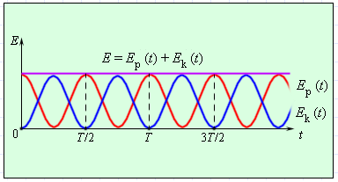
Полная энергия колеблющейся точки
остаётся при свободных гармонических колебаниях величиной постоянной.

Slide 32
Спасибо за внимание!

